Slide 1
科博館入館證明
(館內禁止拍照)

Slide 2
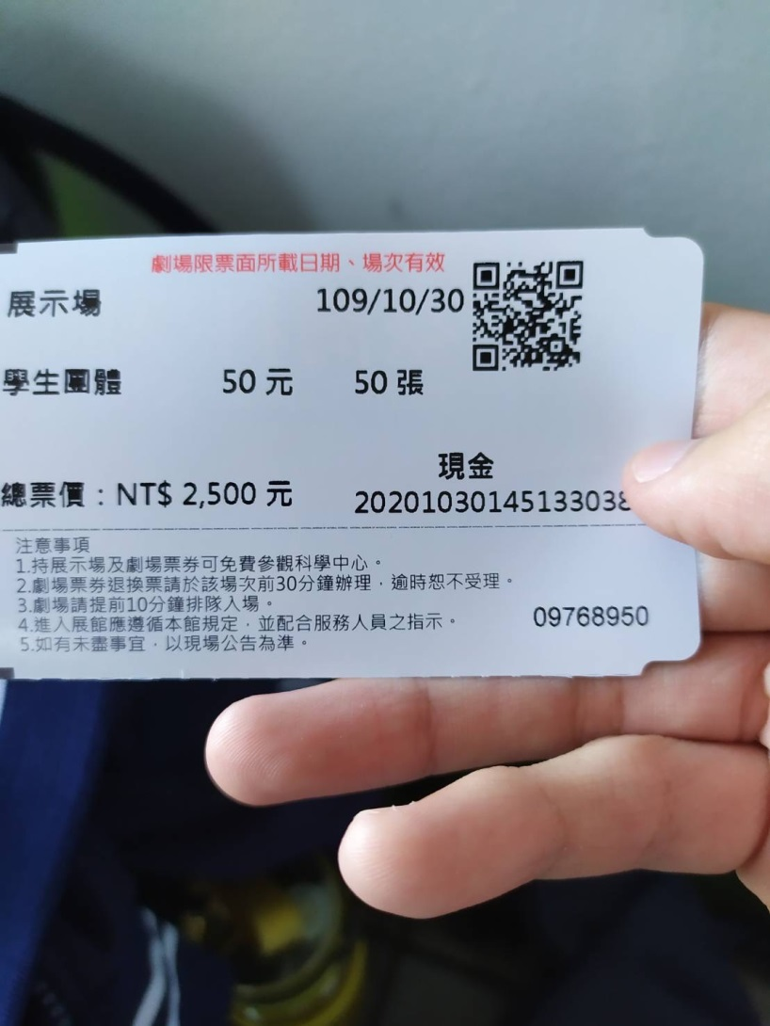

Slide 3
科博館題目實況與作答狀況

Slide 4
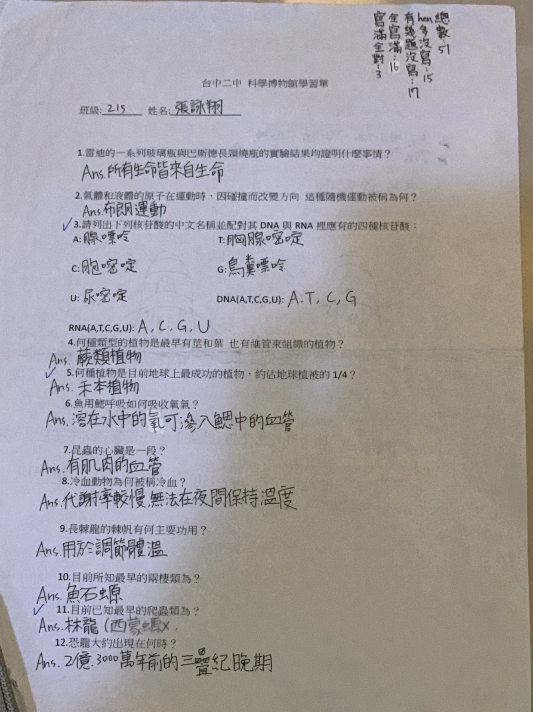
此為自寫版 右上方為 社員答題狀況 由於拍照前已將社員學習單發回 故無社員答題之原況照片

Slide 5
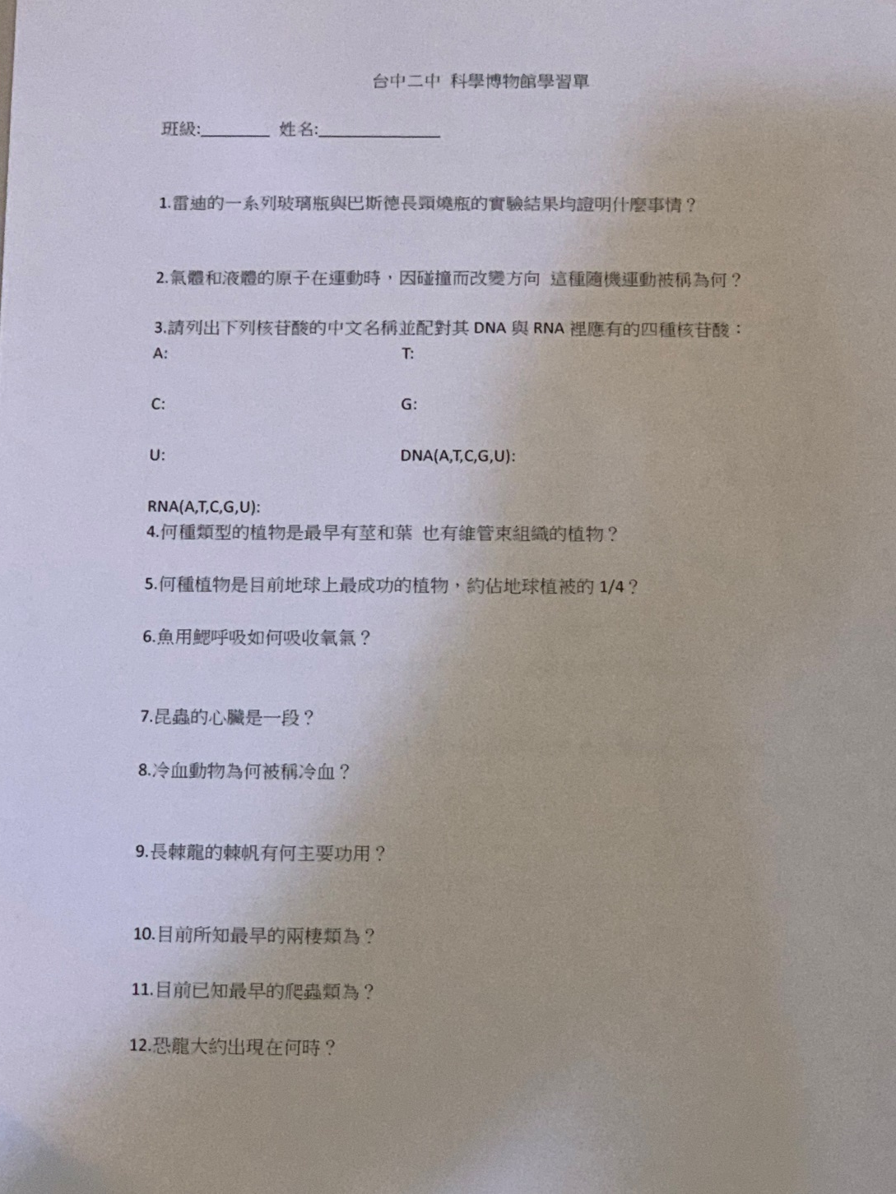
題目正面

Slide 6
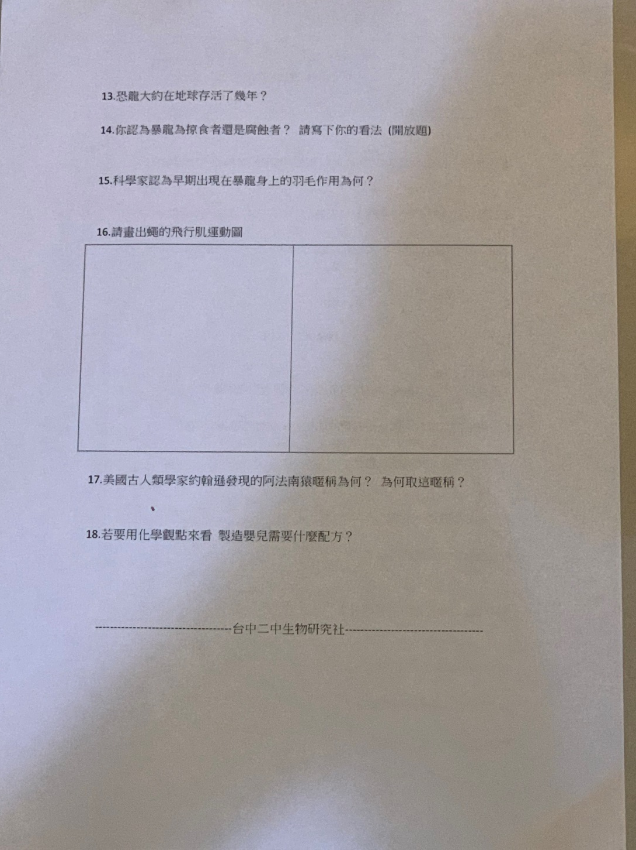
題目背面

Slide 7
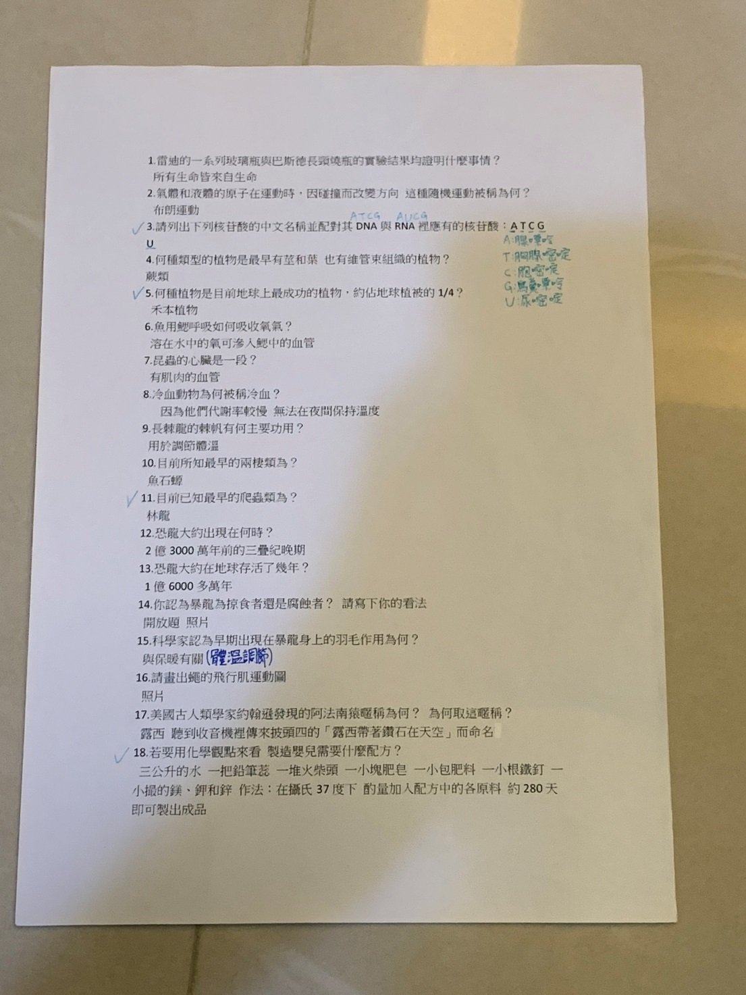
詳解

Slide 8
本題目出題者100%皆由我提前進入場館內場勘所當場設計之心血

